Slide 1
Gradska naselja
Marta Primorac
Travanj 2018.

Slide 2
Gradovi općenito
Grad je relativno veliko i stalno urbano naselje u kojem većina populacije živi od industrije, trgovine i servisnih djelatnosti, za razliku od sela gdje je većina ekonomskih aktivnosti zasnovana oko poljoprivrede.
Između uobičajenog značenja riječi grad i onoga u administrativnoj upotrebi postoji bitna razlika, koja često dovodi do zabuna i nesporazuma. Mnogi gradovi imaju zaseban administrativni, pravni ili povijesni status temeljen na lokalnom zakonu. Zato se ponegdje za ovo drugo značenje koristi sintagma upravni grad.

Slide 3
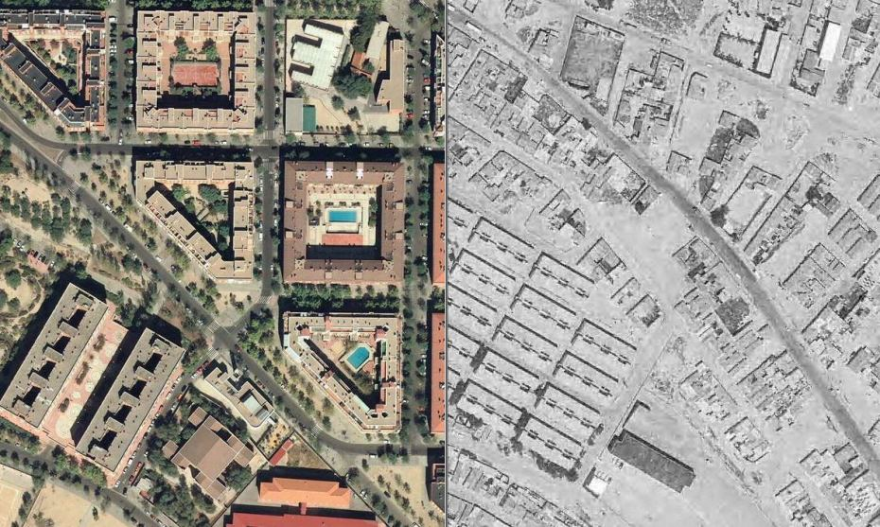

Slide 4
Gradovi općenito imaju razvijene sisteme za zdravstvo, infrastrukturu, korištenje zemljišta, stanovanje, urbanizam i transport. Gradovi također imaju definirana industrijska, trgovačka i rezidencijalna područja. Veliki grad površinom i/ili brojem stanovnika postaje metropolis (kao napr. Shanghai), a jednom kad se raširi do susjednog grada i spoji se s njim postaje megalopolis (napr. Tokyo i Yokohama). Gradovi su rasli i razvijali se noseći sa sobom svoje prednosti i mane. Prednosti su uključivale: smanjene troškove transporta, razmjenu dobara i ideja, dijeljenje prirodnih resursa, neograničen pristup tržištu, a kasnije tijekom razvoja i pogodnosti poput vodovoda i kanalizacije. Mane su uključivale: smanjenje stambenog prostora, porast kriminala svih vrsta, povećanu smrtnost, povećane troškove života i zagađenje.

Slide 5
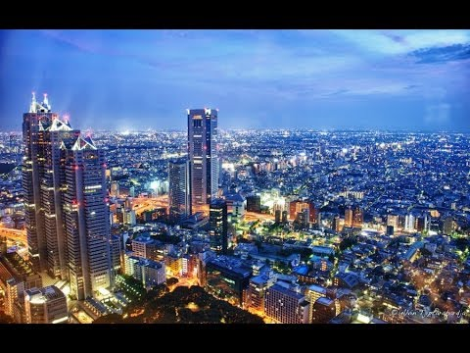
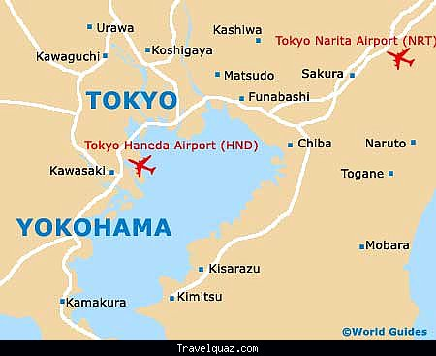

Slide 6
Jedna karakteristika koja razlikuje malo mjesto od velikog grada je organizirana lokalna vlast. Mjesto ili manje naselje postiže svoje zajedničke ciljeve neformalnim dogovorima među susjedima ili pod vodstvom vođe/poglavara/starješine. Gradom upravljaju profesionalni administratori koji donose pravila i 'regulativu', te posebne poreze i takse (hranu ili druge potrepštine kojima se može trgovati) da bi se namirila gradska vlast. Ta gradska vlast mogla je biti temeljena na religiji, nasljednom pravu, vojnoj moći, općekorisnim projektima (npr. izgradnja kanala), poljoprivredi i raspodjeli hrane, zemljoposjedništvu, manufakturi, trgovini, financijama, ili kombinaciji navedenog.
Društva i ljudske zajednice koje borave u gradovima često se nazivaju civilizacije.

Slide 7
Grad kao organizacija prostora
Grad, kao najveća čovjekova tvorevina je ujedno i najsloženija kompozicija oblika (volumen zgrada, kuća, svega sagrađenog) u prostoru (ulice, trgovi, avenije, bulevari, dvorišta i parkovi). Tek u njihovom jedinstvu i skladu postiže se najveće vrijednosti grada.
Brojni su razlozi za osnivanje grada, ali temeljni je potreba da velik broj ljudi živi na malenom prostoru što zahtijeva razvijenu organizaciju života. Grad ima vodeću ulogu u povijesti i razvoju ljudskih zajednica, jer on udovoljava nizu potreba pojedinca i društva. Najvažnije funkcije grada su: stanovanje, rekreacija, industrija i promet.

Slide 8
S industrijskom revolucijom dolazi i do pojave velegrada. Složeni organizmi gradova sa svekolikim brojnim namjenama (stanovanje, proizvodnja, trgovina, društvene funkcije, sakralne i profane, komunikacije, itd.) spomenici su međuovisnosti i sustvaralaštva svih likovnih umjetnosti – arhitekture, skulpture i slikarstva, parkogradnje i mostogradnje.

Slide 9
Po organizaciji prostora (urbanizacija) prostoje dva različita tipa gradova:
- Organički oblik, uglavnom ima ulice u koncentričnim krugovima ili elipsama (takvi su obično gradovi na brijegu jer ulice povezuju sve točke iste nadmorske visine). Takvi su gradovi nastali u pretpovijesti ili srednjem vijeku (npr. Istarski gradovi: Labin, Buje, Motovun …)

Slide 10
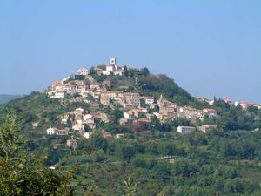
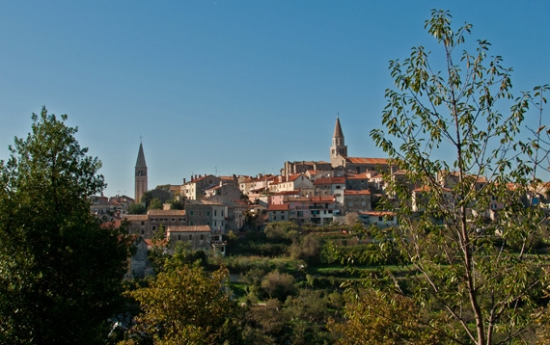
Motovun
Buje

Slide 11
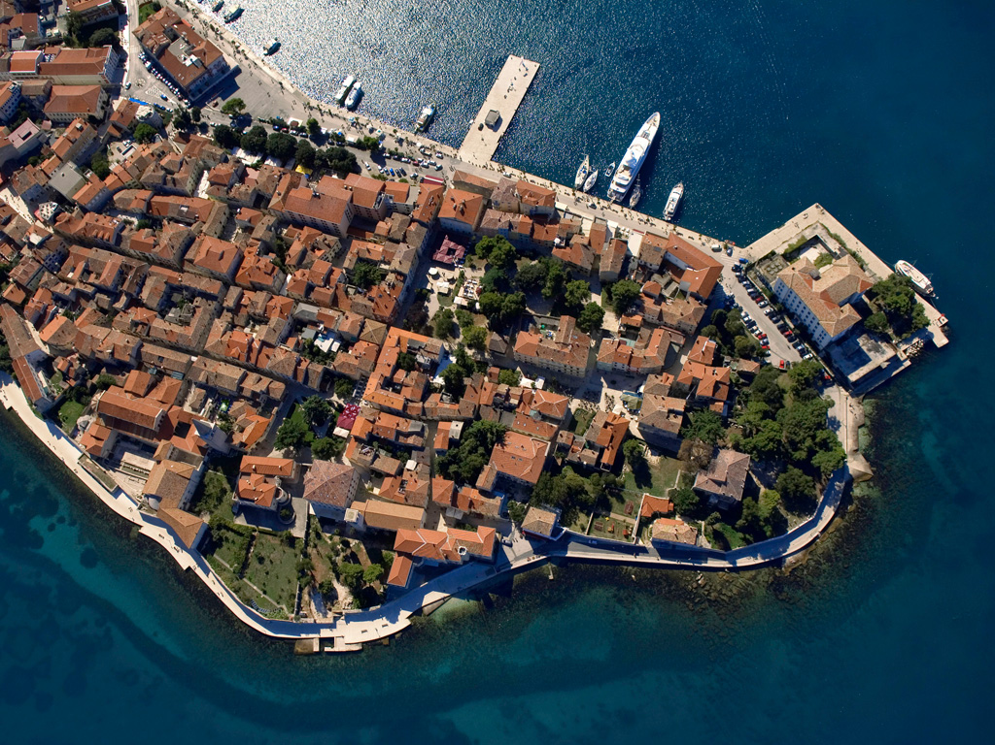
- Geometrijski oblik gdje se ulice sijeku pod pravim kutom, a unutar te mreže su "otoci" (lat. insulae) stambenih četvrti u obliku kvadrata ili pravokutnika. Takvi su gradovi obično u nizinama, antičkog podrijetla … (npr. Poreč, Rab, Zadar, itd.), a takvoj shemi se vraćaju urbanisti svih razdoblja.
Poreč

Slide 12
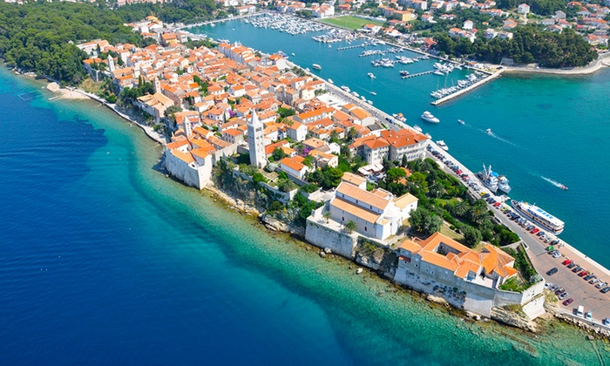
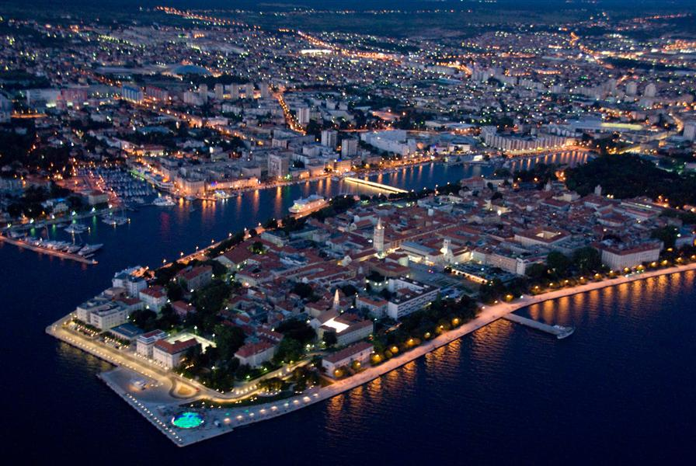
Rab
Zadar

Slide 13
Glavni grad
Glavni grad (koji se ponekad naziva i metropola) određuje se na sljedeće načine:
Obično je glavni grad države ili političkog subjekta onaj grad u kojem je vlada.
Obično se glavni grad navodi u zakonu.
Obično je glavni grad središte važnih djelatnosti.
U kraljevini, glavni grad je obično mjesto kraljevskog dvora (koji se može premještati).
Država ili politički subjekt može imati više od jednog službenog glavnog grada. Glavni grad ne mora biti sjedište vlade. Može se čak seliti, ovisno o dobu godine.

Slide 14
Na primjer, Južnoafrička Republika ima izvršni glavni grad (Pretoria), zakonodavni glavni grad (Cape Town) i sudski glavni grad (Bloemfontein). Do toga je došlo zbog kompromisa između različitih pokrajina koje su se ujedinile u Južnu Afriku 1910. godine.
U Čileu, državni se Kongres preselio iz glavnog grada Santiaga u grad Valparaíso.

Slide 16
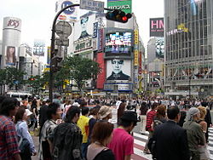
Velegrad
Velegrad je naziv za grad s više od milijun stanovnika. Najveći grad na svijetu je japanska prijestolnica - Tokio, više od 35 milijuna stanovnika.

Slide 17
Arhitektura Velegrada
Stari dio grada ima uske ulice, striješnjene blokovima kuća. Tu je malo zraka i sunca, malo ili nimalo zelenila, parkova i dječjih igrališta. Taj je dio trgovačko i poslovno središte.
Industrijska postrojenja niču na periferiji, gdje je lakši odvoz sirovina i dovoz irađene robe. Ali, kako se grad neprestano širio, s vremenom su se stare tvornice našle u izgrađenom i gustom dijelu velegrada.
Najnoviji dijelovi velegrada podižu se prema zahtjevima suvremene arhitekure i urbanizma.

Slide 18
Veike poslovne i stambene zgrade okružene su zelenilom, ulice su ravne i široke, trgovi prostrani. Radi bojeg uređenja i dobivanja mjesta za izgradnju novih zgrada, katkad se ruše stari dijelovi. Pritom ostaju očuvane stare zgrade i ulice koje imaju povijesnu i umjetničku vrijednost. O tome se brinu konzervatorski zavodi.
Veliki gradovi imaju veći broj općina i podijeljeni su na četvrti. Neki gradovi imaju toliko ulica da se radi lakšeg snalaženja neke označavaju brojevima, a ne imenima.

Slide 19
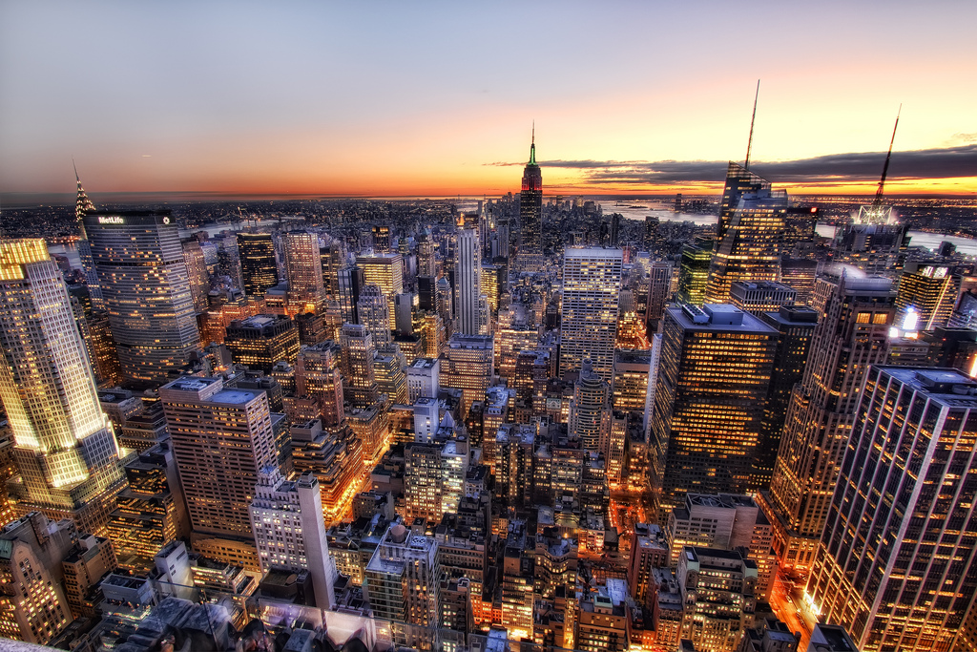
Manhattan, New York

